Slide 1
Actividad integradora química.
Tema: los estados y los cambios de estados del agua.
Constanza Ortis
3 B

Slide 2
¿Que es el agua?
El agua es el elemento mas importante para el vida. Es de una importancia vital para el ser humano, así como para el resto de animales y seres vivos que nos acompañan en el planeta tierra. Resulta curioso que el 70 por ciento de la tierra sea agua y que el 70 por ciento de nuestro cuerpo también sea agua.

Slide 3
Las propiedades del agua son las siguientes:
*Su capacidad para regular la temperatura ambiente.
*Sus propiedades de capilaridad y tensión superficial.
*Su relación activa con la química de protones y electrones.
*Su marcada propiedad solvente.

Slide 4
Los estados del agua son:
. Solido
.liquido
.gaseoso
Solido, Cuando el agua está en estado sólido, sus átomos están muy juntos y tan apretados que lo convierten en un cuerpo firme, de forma regular y volumen definido.
Liquido, Las partículas ya no están ordenadas. La ligazón entre las moléculas se rompe y el agua puede así tomar la forma del recipiente que la contiene. Las partículas están muy cerca unas de otras, y así el líquido es prácticamente incompresible.
Gaseoso, las partículas que forman la materia están muy apartadas, tanto que la única manera de mantenerlas juntas es encerrándolas en un recipiente. Los gases ocupan todo el espacio disponible porque no hay cohesión entre sus átomos.

Slide 5
Los cambios de estado de la materia son 6
Los cambios de estado se pueden producir por el calor o por el frio los que se producen por el calor están escritos en color “ROJO” y los que se producen por el frio en color “CELESTE”
• 1- FUSIÓN
• 2- VAPORIZACION
• 3- VOLATILIZACION
• 4- SOLIDIFICACION
• 5- CONDENSACION/LICUACION
• 6- SUBLIMACION

Slide 6
• 1-FUSIÓN: fusión, es un proceso físico que resulta en la transición de fase de una sustancia de
un sólido a un líquido. Esto ocurre cuando aumenta la energía interna de los sólidos, típicamente
por la aplicación de calor o presión, el cual aumenta la temperatura de la sustancia al punto
de fusión.
• 2-VAPORIZACION: En el ámbito de la química, describe el cambio de una sustancia del estado
sólido o líquido al estado gaseoso (gas, vapor o vaho). Por lo general ocurre cuando la sustancia se
calienta por encima de la temperatura ambiental normal, pero no llega a quemarla.
• 3- VOLATILIZACION: Este es el proceso mediante el cual el agua pasa directamente del estado
sólido al gaseoso. Se da en las zonas frías de nuestro planeta. Es como la evaporación pero ocurre
en la capa más superficial del hielo (sin pasar por el estado líquido).
4- SOLIDIFICACION: es un proceso similar en el que un líquido (agua) se
convierte en un sólido (hielo), no al disminuir su temperatura, sino al aumentar la
presión a la que se encuentra sometido.
• 5- CONDENSACION/LICUACION: es un proceso similar en el que un líquido
(agua) se convierte en un sólido (hielo), no al disminuir su temperatura, sino al
aumentar la presión a la que se encuentra sometido.
• 6- SUBLIMACION: El agua pasa al estado de vapor, no solo por la evaporación
directa y la transpiración de las plantas y animales, sino por sublimación (paso
directo del agua sólida a vapor de agua).

Slide 7
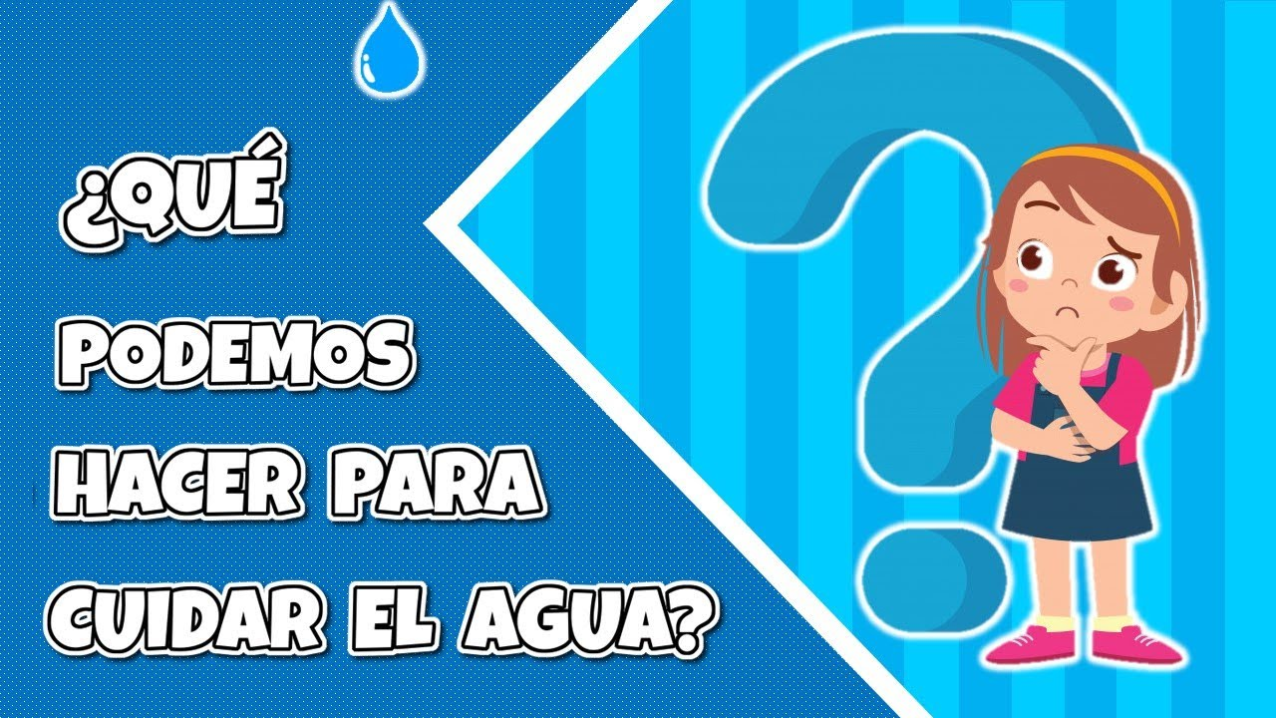
4 EJEMPLOS:
*Revisa con frecuencia las llaves y tuberías para detectar fugas.
*Enjabona primero todos los trastes con la llave cerrada y después enjuágalos rápidamente.
*Recolecta el agua de la regadera cuando te bañas.
*Toma baños cortos de no más de 5 minutos y cierra la llave mientras te enjabonas.

